Slide 1
Quan sát hình vẽ và cho biết đoạn thẳng AB hay CD dài hơn? Muốn biết chính xác ta phải làm gì?
A
B
A
B
C
D
C
D
a)
b)

Slide 2

TIẾT 8 - Bài 5
ĐO CHIỀU DÀI

Slide 3
I
Đơn vị độ dài
km
mile
(dặm)
cm
Em hãy kể tên những đơn vị đo độ dài mà em biết?
mét
inch
(in)
dm
mm

Slide 4

I. Đơn vị độ dài:
+ Đơn vị chuẩn là mét (m)
1milimét (mm)= 0,001m
1m=1000 mm
1centimét (cm)= 0,01m
1m=100 cm
1đềximét (dm)= 0,1m
1m=10 dm
1kilômét (km)= 1000m
1m=0,001 km

Slide 5
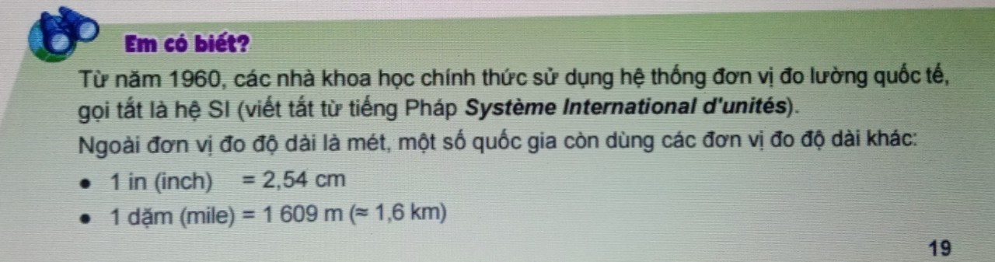
I. Đơn vị độ dài:
Foot. : 1 foot = 30,48 cm
Năm ánh sáng: 1 n.a.s = 9461 tỉ km

Slide 6
I. Đơn vị độ dài:
Đổi đơn vị
a) 1,25m = ......... dm b) 0,1dm = ....... mm
c) ...... mm = 0,1m d) ...... cm = 0,5dm
12,5
10
100
5

Slide 7
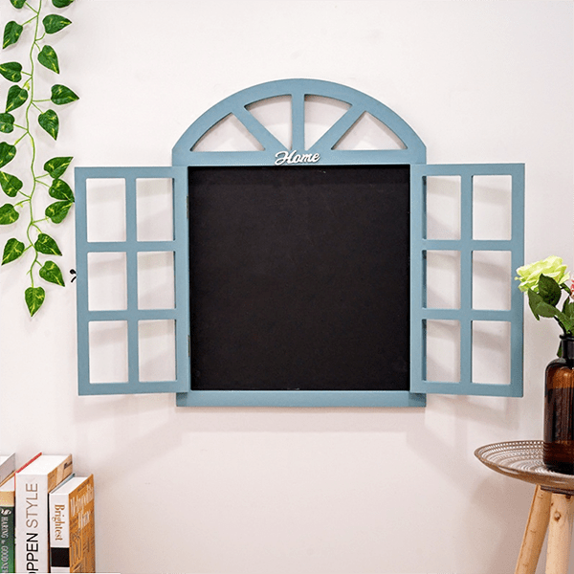




Trong thực tế, để đo các độ dài sau đây, người ta sử dụng đơn vị nào?

Slide 8
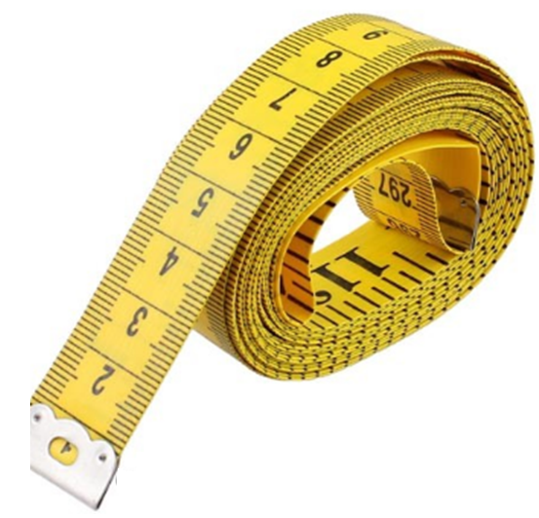

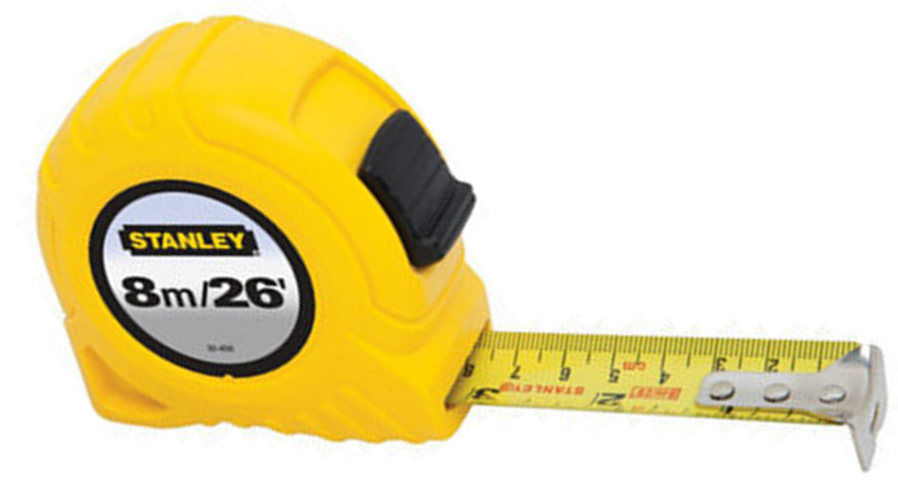
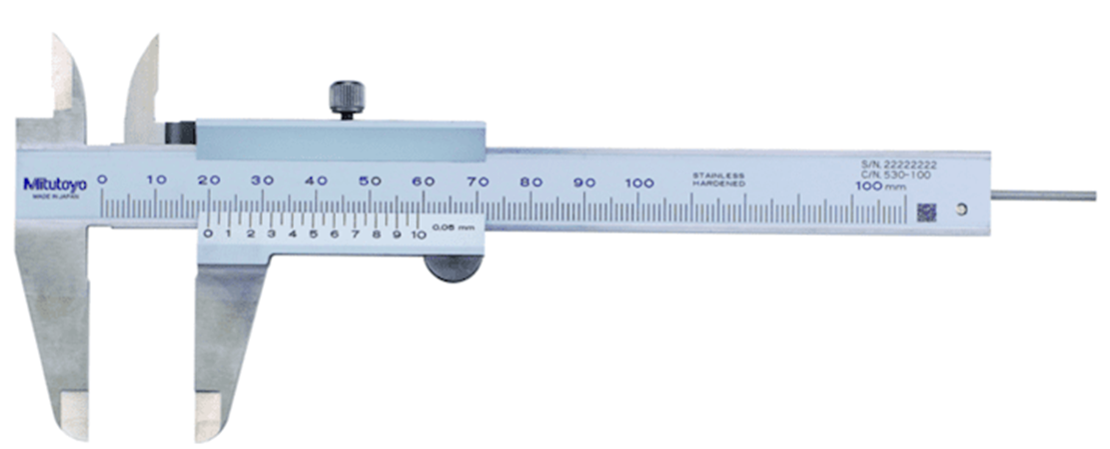
II
DỤNG CỤ ĐO CHIỀU DÀI
Kể tên các loại thước sau:
b)
Thước dây
a)
Thước kẻ
d)
Thước kẹp
c)
Thước cuộn

Slide 9
Khi dùng thước cần biết giới hạn đo (GHĐ) và độ chia nhỏ nhất (ĐCNN) của thước.
* GHĐ của thước là độ dài lớn nhất ghi trên thước.
* ĐCNN của thước là độ dài giữa hai vạch chia liên tiếp trên thước.

Slide 10
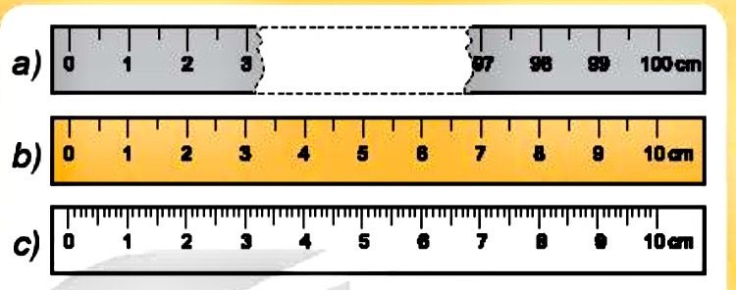
Xác định GHĐ và ĐCNN của các thước sau:
a) GHĐ: 100cm
ĐCNN: 0,5cm
b) GHĐ: 10cm
ĐCNN: 0,5cm
c) GHĐ: 10cm
ĐCNN: 0,1cm
Thước nào cho kết quả chính xác hơn?

Slide 11
Lưu ý
- Nên chọn dụng cụ đo có GHĐ lớn hơn giá trị cần đo một chút để chỉ đo một lần.
- Muốn đo tới đơn vị đo nào, nên chọn dụng cụ đo có ĐCNN bằng đơn vị đo đó.

Slide 12
III
CÁCH ĐO CHIỀU DÀI
Ước lượng chiều dài cần đo để chọn thước đo thích hợp.
Bước 1

Slide 13
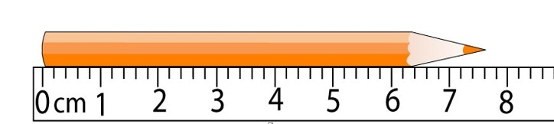
Đặt thước dọc theo chiều dài cần đo, vạch số 0 của thước ngang với một đầu của vật.
Bước 2

Slide 14
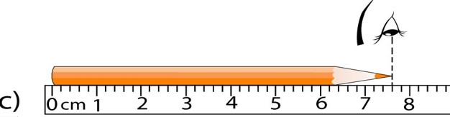
Mắt nhìn theo hướng vuông góc với cạnh thước đầu kia của vật
Bước 3

Slide 15
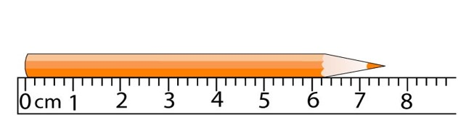
Đọc kết quả đo theo vạch chia gần nhất với đầu kia của vật
Bước 4

Slide 16
Ghi kết quả theo ĐCNN của thước
Bước 5

Slide 17
?
Tại sao cần ước lượng chiều dài trước khi đo?

Slide 18
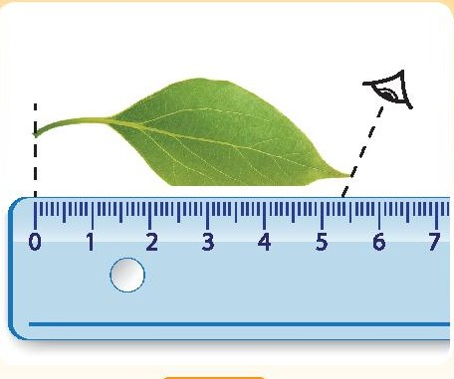
?
Em hãy phân tích và nêu nhận xét về cách đặt mắt và đặt thước ở hình bên. Hãy chỉ ra các lỗi (nếu có) trong phép đo này.

Slide 19
Thực hành: Đo chiều dài và độ dày quyển sách KHTN 6
Mẫu báo cáo thực hành
1. Ước lượng chiều dài, độ dày của sách: ....................
2. Chọn dụng cụ đo
+ Tên dụng cụ đo:
+ GHĐ: ..........................
+ ĐCNN: ..........................
3. Kết quả đo
Kết quả đo | Lần đo 1 | Lần đo 2 | Lần đo 3 | Giá trị TB
Chiều dài | l₁=? | l₂=? | l₃=? | l_{TB}=?
Độ dày | d₁=? | d₂=? | d₃=? | d_{TB}=?

Slide 20
IV
VẬN DỤNG CÁCH ĐO CHIỀU DÀI VÀO ĐO THỂ TÍCH
Em hãy kể tên các đơn vị đo thể tích mà em biết?
- Đơn vị đo thể tích thường dùng là mét khối (m³) và lít (L)
1 m³ = 1000L
1mL = 1 cm³

Slide 21
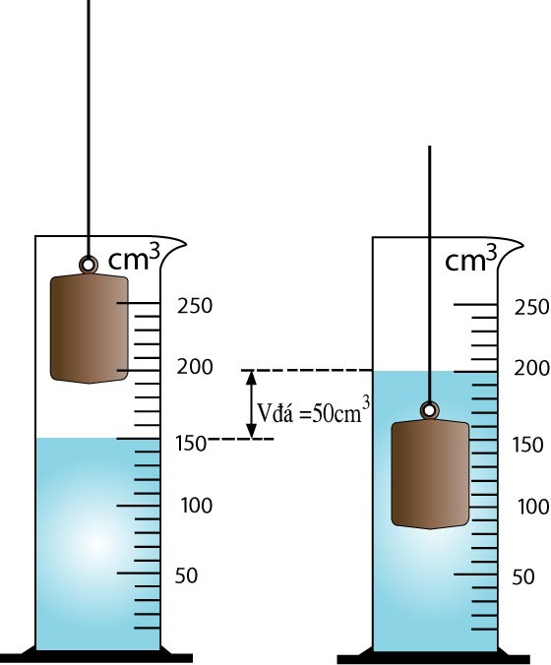
Hãy dựa vào Hình 5.4 để mô tả cách đo thể tích?
Vật rắn không thấm nước bỏ lọt vào bình chia độ

Slide 22
Bước 1: Đổ nước vào bình chia độ (V₁)
Bước 2: Thả vật cần đo thể tích vào bình chia độ thì mực chất lỏng trong bình là V₂= 200c³
Bước 3: Tính thể tích của vật bằng cách lấy V₂ - V₁

Slide 23
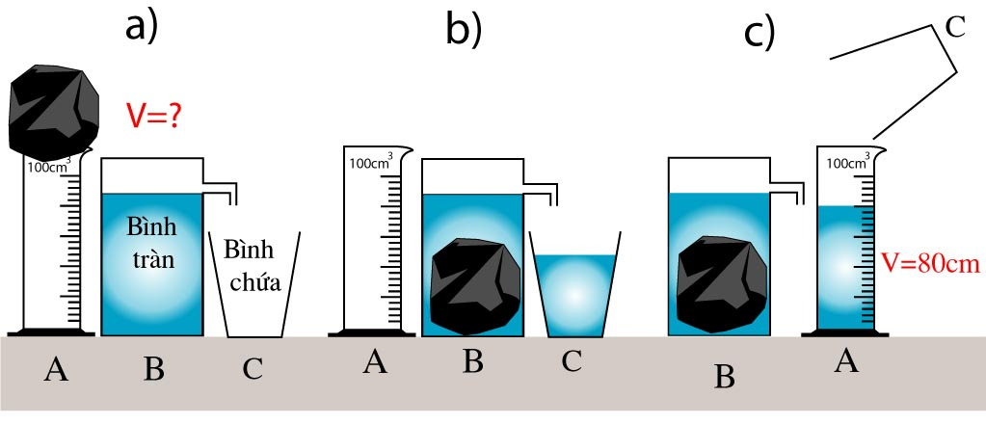
Hãy dựa vào Hình 5.4 để mô tả cách đo thể tích?
Vật rắn không thấm nước không bỏ lọt vào bình chia độ

Slide 24
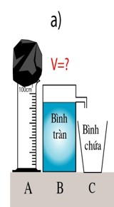
Cách đo thể tích vật rắn không thấm nước không bỏ lọt vào bình chia độ
Bước 1: Đổ đầy nước vào bình tràn

Slide 25
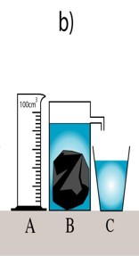
Cách đo thể tích vật rắn không thấm nước không bỏ lọt vào bình chia độ
Bước 2: Thả chìm vật cần đo thể tích vào bình tràn cho nước tràn ra.

Slide 26
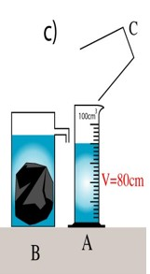
Cách đo thể tích vật rắn không thấm nước không bỏ lọt vào bình chia độ
Bước 3: Thể tích nước tràn ra khi thả chìm vật bằng thể tích vật. Muốn biết thể tích của vật ta đo thể tích nước tràn ra.

Slide 27
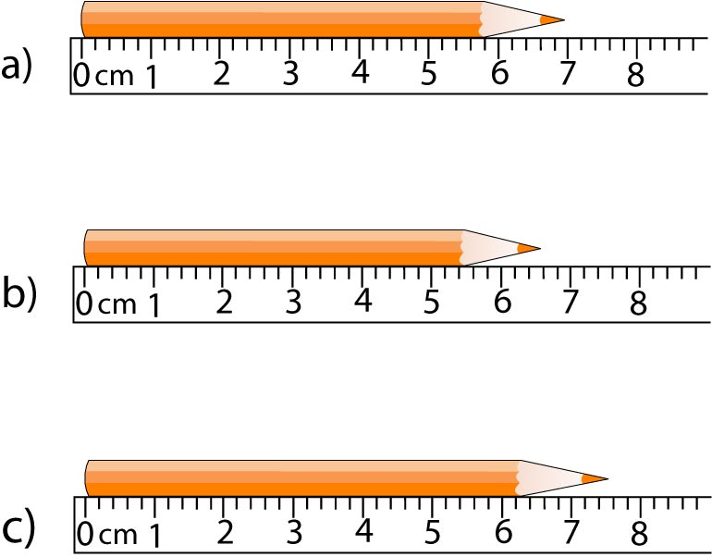
Bài tập: Đọc kết quả đo chiều dài của các bút chì ở hình bên

Slide 28
LUYỆN TẬP
1. Để đo độ dài của một vật, ta nên dùng:
A. thước đo. B. gang bàn tay.
C. sợi dây. D. bàn chân.
2. Giới hạn đo của thước là:
  A. độ dài giữa hai vạch chia liên tiếp trên thước.
  B. độ dài nhỏ nhất ghi trên thước.
  C. độ dài lớn nhất ghi trên thước.
  D. độ dài giữa hai vạch chia bất kỳ ghi trên thước.
3. Đơn vị dùng để đo chiều dài của một vật là:
A. m² B. m C. kg D. l.

Slide 29

LUYỆN TẬP
4. Xác định giới hạn đo (GHĐ) và độ chia nhỏ nhất (ĐCNN) của thước trong hình
    A. GHĐ 10cm ; ĐCNN 0 cm B. GHĐ 10cm ; ĐCNN 1cm.
    C. GHĐ 10cm ; ĐCNN 0,5cm. D. GHĐ 10cm ; ĐCNN 1mm.
5. Cho các bước đo độ dài gồm:
    (1) Đặt thước đo và mắt nhìn đúng cách.
    (2) Ước lượng độ dài cần đo để chọn thước đo thích hợp.
    (3) Đọc, ghi kết quả đo đúng quy định.
Thứ tự đúng các bước thực hiện để đo độ dài là
    A. (2), (1), (3). B. (3), (2), (1).
    C. (1), (2), (3). D. (2), (3), (1).

Slide 30
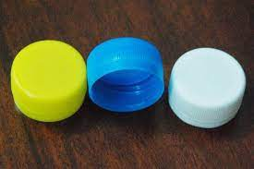
Hoạt động trải nghiệm
Đo đường kính nắp chai
Dụng cụ: Có thể dùng
+ dây
+ thước kẻ
+ bút chì
+ giấy A4
+ kéo

Slide 31
Dặn dò
Học thuộc ghi nhớ.
Làm bài tập 5.6->5.10 sbt/10,11

